Slide 1
Штучний інтелект в медицині
Лекція 9

Slide 2
ШІ — це галузь інформатики, яка займається проєктуванням і конструюванням комп’ютерних систем, здатних виконувати завдання, що вимагають інтелекту, зазвичай пов’язаного з людським інтелектом.
Штучний інтелект— це галузь комп’ютерних наук, яка фокусується на розробці машин і систем, здатних виконувати завдання, що зазвичай вимагають людського інтелекту, такі як навчання, розв’язання проблем і прийняття рішень.
Штучний інтелект (AI) — це набір технологічних інструментів і алгоритмів, які надають нам прогнози, рекомендації та рішення щодо змін цифрового й реального середовища, базуючись на різних даних. Загалом, він повинен виконувати завдання, які, як вважалося раніше, може виконати тільки людина.
Штучний інтелект у медицині – це використання моделей машинного навчання для пошуку медичних даних та отримання інформації, яка допоможе покращити стан здоров'я та досвід пацієнтів.

Slide 3
Впровадження ШІ в процеси медичних закладів

Slide 4
АІ змінює підхід до діагностики, лікування, управління охороною здоров'я. Використання штучного інтелекту в медицині має основні напрямки:
Обробка та аналіз досліджень. Засоби машинного та глибокого навчання точніше за людину аналізують скани КТ та МРТ, рентгенівські знімки, медичну акустику. Штучний інтелект може підвищувати якість знімків.
Індивідуальне лікування. ШІ в медицині відкриває нові можливості персоналізації терапії та профілактики. Інструменти здатні аналізувати історію хвороби, медичну картку, генетику, спосіб життя пацієнта. Завдяки цьому легко прогнозувати ризики та формувати персональний план лікування.
Дослідження. За допомогою штучного інтелекту науковці збирають та проводять аналіз великого об'єму даних для виявлення закономірностей, розробки перспективних напрямків дослідження та лікування захворювань.
Прогнозування та моделювання епідемій. Інструменти стали особливо цінними для епідеміологів під час вивчення спалахів вірусних та інфекційних хвороб. Створення симулятивних сценаріїв поширення епідемій в окремих спільнотах або глобальних масштабах дає змогу визначити ключові фактори, розробити стратегії протидії.
Розробка нових препаратів. Алгоритми штучного інтелекту допомагають визначити в організмі пов'язані з хворобою протеїни та молекули, які можливо перетворити на ліки. Це робить проєкт нового лікарського засобу значно дешевшим та прискорює його розробку. Водночас науковці навчилися застосовувати ШІ для визначення антибактеріальної активності та пошуку нових антибіотиків.
Аналіз геному. Моделі штучного інтелекту допомагають спеціалістам вивчати геном та проводити дослідження.
Обслуговування обладнання. ШІ дає змогу автоматично отримувати дані про роботу пристроїв, аналізувати показники, сигналізувати про небезпеку виходу з ладу.
Алгоритми штучного інтелекту використовують для медичного менеджменту. Під час управління установою вони допомагають прогнозувати кількість пацієнтів, навантаження, використовувати обмежені ресурси. Аналіз інформації сприяє керуванню потоком пацієнтів та їх сегментуванню для забезпечення обслуговування максимальної кількості людей.

Slide 5
Роль штучного інтелекту в медицині
Штучний інтелект (ШІ) все глибше проникає в різні сфери нашого життя, і медицина не стала винятком. Його застосування в медицині відкриває нові можливості для більш точної діагностики, ефективного лікування та персоналізованого підходу до кожного пацієнта.
Як ШІ використовується в медицині:
Діагностика: ШІ-алгоритми здатні аналізувати медичні зображення (КТ, МРТ, рентгени) з більшою швидкістю та точністю, ніж люди. Вони допомагають виявити ранні ознаки захворювань, такі як рак, серцево-судинні захворювання та нейродегенеративні розлади.
Розробка ліків: ШІ використовується для прискорення процесу розробки нових ліків. Алгоритми можуть прогнозувати, як молекули взаємодіють з білками, що є ключовим етапом у створенні нових терапевтичних засобів.
Персоналізована медицина: ШІ дозволяє створювати індивідуальні плани лікування для кожного пацієнта на основі його генетичних даних, історії хвороби та інших факторів. Це дозволяє підбирати найбільш ефективні та безпечні методи лікування.
Роботизована хірургія: Роботи, керовані ШІ, виконують складні хірургічні операції з більшою точністю та меншим ризиком ускладнень.
Прогнозування захворювань: ШІ може прогнозувати ризик розвитку певних захворювань на основі аналізу великих даних. Це дозволяє вживати профілактичних заходів та запобігати розвитку хвороби.
Телемедицина: ШІ покращує якість телемедичних консультацій, дозволяючи лікарям дистанційно діагностувати захворювання та призначати лікування.

Slide 6
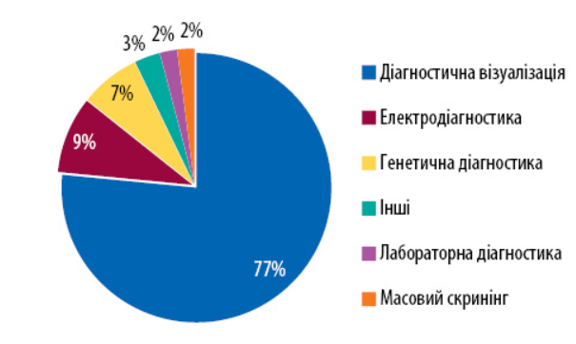
Діагностика
Виробники медичного обладнання активно досліджують та розробляють програми, за допомогою яких ШІ аналізує зображення з комп’ютерної томографії (КТ), для вдосконалення КТ-зображень, а також для лабораторних аналізів крові, збору даних з вимірювачів артеріального тиску, електрокардіографів та інших пристроїв, навіть вивчення ДНК пацієнтів, щоб підібрати найбільш коректні методи лікування.
Частка розподілу застосування ШІ в медицині.
У лабораторній медицині ШІ можна використовувати для прийняття оперативних рішень, а також для автоматизації або розширення людських робочих процесів. Конкретні програми включають автоматизацію приладів, виявлення помилок, прогнозування, інтерпретацію результатів, використання тестів, геноміку та аналіз зображень Посилання: (www.umj.com.ua/uk/publikatsia-241221-rozvitok-shtuchnogo-intelektu-v-suchasnij-meditsini)

Slide 7
Переваги використання ШІ в медицині
Підвищення точності діагностики: ШІ-алгоритми можуть виявляти захворювання на ранніх стадіях, коли їх легше лікувати.
Зменшення помилок: ШІ мінімізує ризик людських помилок, що є особливо важливим у складних медичних випадках.
Прискорення процесів: ШІ автоматизує рутинні завдання, дозволяючи лікарям зосередитися на більш складних випадках.
Покращення доступу до медичної допомоги: Телемедицина, підкріплена ШІ, дозволяє людям отримувати медичну допомогу в будь-який час і в будь-якому місці.
Розробка нових методів лікування: ШІ відкриває нові можливості для розробки інноваційних методів лікування.
Виклики
Незважаючи на всі переваги, використання ШІ в медицині пов'язане з певними викликами та ризиками:
Етичні питання: Використання ШІ в медицині піднімає ряд етичних питань, таких як конфіденційність даних, відповідальність за прийняття рішень та можливість упередженості алгоритмів.
Висока вартість: Розробка та впровадження ШІ-систем вимагає значних фінансових інвестицій.
Необхідність висококваліфікованих фахівців: Для ефективного використання ШІ в медицині потрібні фахівці з високою кваліфікацією в галузі медицини та інформатики.

Slide 8
Ризики:
У звіті Організації економічного співробітництва та розвитку (ОЕСР) 2023 року «Штучний інтелект у охороні здоров’я: величезний потенціал, величезні ризики» названо декілька ключових ризиків:
нечітка відповідальність за управління ШІ сьогодні та його еволюцію в охороні здоров’я та в інших секторах;
зменшення спроможності робочої сили в галузі охорони здоров’я;
людські й технічні ресурси, інвестовані в окремі рішення в галузі охорони здоров’я, які приносять користь лише певній частині населення;
алгоритми, які є упередженими або непрозорими;
витік персональних даних через порушення конфіденційності та безпеки / кіберзагрози.

Slide 9
Використання ШІ в медицині України
Фтизіопульмонологічні центри Івано-Франківської, Львівської та Сумської області вперше в Україні діагностуватимуть туберкульоз за допомогою штучного інтелекту. Надсучасне обладнання вже встановлено та використовується медичними працівниками, які пройшли тренінг із застосування систем при діагностиці ТБ у пацієнтів. Штучний інтелект проводить автоматичний аналіз, читаючи рентген-знімки, і відображає зони потенційної патології у вигляді теплової карти легенів, що дозволяє виявити ураження з імовірністю від 1% до 100%.
Клініка МЕДІКОМ першою в Україні запропонувала своїм пацієнтам послугу онкодіагностики з функцією штучного інтелекту (ШІ). Команда вже має успішні клінічні кейси і продовжує розвивати цей підхід. Програма штучного інтелекту здатна виявляти передракові стани, мінімальні вузли, які потребують подальшого вивчення. Крім того на етапі передопераційного обстеження ШІ дає інформацію хірургам-онкологам про локалізацію, розмір пухлини, її структуру, розповсюдження і зв'язок з іншими тканинами організму.
BrainScan – хмарне рішення на основі штучного інтелекту, яке Україна отримала як гуманітарну допомогу закладам охорони здоровʼя від однойменної польської технологічної компанії. Brainscan інтегрується з системами зберігання радіологічних досліджень у медичному закладі. В Одесі стартував пілотний проєкт із використання ШІ в медицині. Йдеться про проєкт із телемедицини BrainScan. Ця система аналізує зображення компʼютерної томографії в автоматичному режимі та виявляє патологічні зміни, значно пришвидшує процес діагностики захворювань або ушкоджень головного мозку, коли час є критичним чинником.
Медичний центр лікування безпліддя «IVMED» нещодавно почав застосовувати у своїй роботі два штучні інтелекти - ERICA™ та SiD компанії IVF 2.0.
Helsi, українська медична інформаційна система, оголосила про запуск нового сервісу Helsi+, що використовує штучний інтелект для аналізу результатів лабораторних досліджень («Сінево», «Діла» та «Ескулаб»).

Slide 10
Штучний Інтелект Med-Gemini: трансформація медичного ШІ за допомогою мультимодальних моделей наступного покоління

Slide 11
За останні кілька років штучний інтелект (ШІ) набув популярності в галузі медицини. Це покращує точність діагностики медичних зображень, допомагає створювати персоналізовані методи лікування за допомогою аналізу геномних даних і прискорює відкриття ліків шляхом вивчення біологічних даних.
Проте, незважаючи на ці вражаючі досягнення, більшість програм штучного інтелекту сьогодні обмежуються конкретними завданнями, використовуючи лише один тип даних, наприклад комп’ютерну томографію або генетичну інформацію. Цей єдиний підхід суттєво відрізняється від того, як працюють лікарі, об’єднуючи дані з різних джерел для діагностики захворювань, прогнозування результатів і створення комплексних планів лікування.
Щоб справді підтримувати клініцистів, дослідників і пацієнтів у таких завданнях, як створення радіологічних звітів, аналіз медичних зображень і прогнозування захворювань на основі геномних даних, штучний інтелект повинен вирішувати різноманітні медичні завдання, обґрунтовуючи складні мультимодальні дані, включаючи текст, зображення, відео й електронні дані та медичні записи (EHR).
Однак будівництво цих мультимодальних медичних систем на основі ШІ є складним через обмежену здатність штучного інтелекту керувати різними типами даних і дефіцит комплексних наборів біомедичних даних.

Slide 12
Потреба в мультимодальному медичному ШІ
Охорона здоров’я – це складна мережа взаємопов’язаних джерел даних, від медичних зображень до генетичної інформації, які медичні працівники використовують для розуміння та лікування пацієнтів. Однак традиційні системи штучного інтелекту часто зосереджуються на окремих завданнях з одним типом даних, що обмежує їх здатність надавати повний огляд стану пацієнта. Ці унімодальні системи штучного інтелекту вимагають величезних обсягів позначених даних, отримання яких може бути дорогим, забезпечуючи обмежений обсяг можливостей, і стикаються з проблемами, пов’язаними з інтеграцією інформації з різних джерел.
Мультимодальний ШІ може подолати проблеми існуючих медичних систем штучного інтелекту, забезпечуючи цілісну перспективу, яка поєднує інформацію з різних джерел, пропонуючи більш точне та повне розуміння стану здоров’я пацієнта. Цей інтегрований підхід підвищує діагностичну точність шляхом виявлення закономірностей і кореляцій, які можна пропустити під час аналізу кожної модальності окремо. Крім того, мультимодальний штучний інтелект сприяє інтеграції даних, дозволяючи медичним працівникам отримувати доступ до єдиного перегляду інформації про пацієнтів, що сприяє співпраці та прийняттю обґрунтованих рішень. Його адаптивність і гнучкість дозволяють вчитися на різних типах даних, пристосовуватися до нових викликів і розвиватися разом із досягненнями медицини.

Slide 13
Med-Gemini
Останні досягнення у великих мультимодальних моделях штучного інтелекту спровокували рух у розробці складних медичних систем штучного інтелекту. Провідниками цього руху є Google і DeepMind, які представили свою передову модель, Мед-Близнюки.
Ця мультимодальна медична модель штучного інтелекту продемонструвала виняткову продуктивність 14 галузевих тестів, перевершуючи конкурентів, як OpenAI GPT-4. Мед-Близнюки побудований на Близнюки сім'я с великі мультимодальні моделі (LMM) від Google DeepMind, призначений для розуміння та створення вмісту в різних форматах, включаючи текст, аудіо, зображення та відео.
На відміну від традиційних мультимодальних моделей, Gemini може похвалитися унікальністю підходу Суміш експертів (МЗ) архітектури, з моделлю машинного навчання моделі трансформаторів навички обробки конкретних сегментів даних або завдань. У сфері медицини це означає, що Gemini може динамічно залучати найбільш підходящого експерта на основі вхідного типу даних, незалежно від того, чи то рентгенологічне зображення, генетична послідовність, історія пацієнта чи клінічні записи.
Ця установка відображає мультидисциплінарний підхід, який використовують клініцисти, підвищуючи здатність моделі вивчати та ефективно обробляти інформацію.

Slide 14
Настройка Gemini для мультимодального медичного ШІ
Щоб створити Med-Gemini, дослідники налаштовали Geminі на анонімних наборах медичних даних. Це дозволяє Med-Gemini успадкувати рідні здібності Gemini, включаючи мовне спілкування, міркування з мультимодальними даними та керування довшими контекстами для медичних завдань. Дослідники навчили три спеціальні версії кодера Gemini vision для 2D-модальностей, 3D-модальностей і геноміки. Це як підготовка спеціалістів у різних медичних галузях. Навчання призвело до розробки трьох конкретних варіантів Med-Gemini: Med-Gemini-2D, Med-Gemini-3D і Med-Gemini-Polygenic.
Мед-Geminі-2D
Med-Gemini-2D навчено працювати зі звичайними медичними зображеннями, такими як рентген грудної клітки, КТ-зрізи, патологічні плями та зображення камери. Ця модель відмінно справляється з такими завданнями, як класифікація, візуальні відповіді на запитання та створення тексту. Наприклад, враховуючи рентген грудної клітки та вказівку «Чи були на рентгенівському знімку ознаки, які можуть вказувати на карциному (вказівки на ракові утворення)?», Med-Gemini-2D може дати точну відповідь. Дослідники виявили, що удосконалена модель Med-Gemini-2D покращила генерацію звітів із підтримкою штучного інтелекту для рентгенівських знімків грудної клітки на 1%–12%, створюючи звіти, «еквівалентні або кращі», ніж звіти радіологів.
Мед-Geminі-3D
Розширюючи можливості Med-Gemini-2D, Med-Gemini-3D навчено інтерпретувати тривимірні медичні дані, такі як КТ і МРТ. Ці сканування забезпечують комплексне уявлення про анатомічні структури, що вимагає глибшого рівня розуміння та досконаліших аналітичних методів. Можливість аналізувати 3D-сканування за допомогою текстових інструкцій знаменує значний стрибок у діагностиці медичних зображень. Оцінки показали, що більше половини звітів, створених Med-Gemini-3D, призвели до тих самих рекомендацій щодо догляду, які надали радіологи.

Slide 15
Мед-Gemini-Полігенний
На відміну від інших варіантів Med-Gemini, які зосереджені на медичній візуалізації, Med-Gemini-Polygenic розроблено для прогнозування захворювань і наслідків для здоров’я на основі геномних даних. Дослідники стверджують, що Med-Gemini-Polygenic є першою моделлю такого роду, яка аналізує геномні дані за допомогою текстових інструкцій. Експерименти показують, що модель перевершує попередні лінійні полігенні оцінки в прогнозуванні восьми наслідків для здоров’я, включаючи депресію, інсульт і глаукому. Примітно, що він також демонструє нульові можливості, передбачаючи додаткові результати для здоров’я без спеціального навчання. Цей прогрес має вирішальне значення для діагностики таких захворювань, як ішемічна хвороба серця, ХОЗЛ і діабет 2 типу.

Slide 16
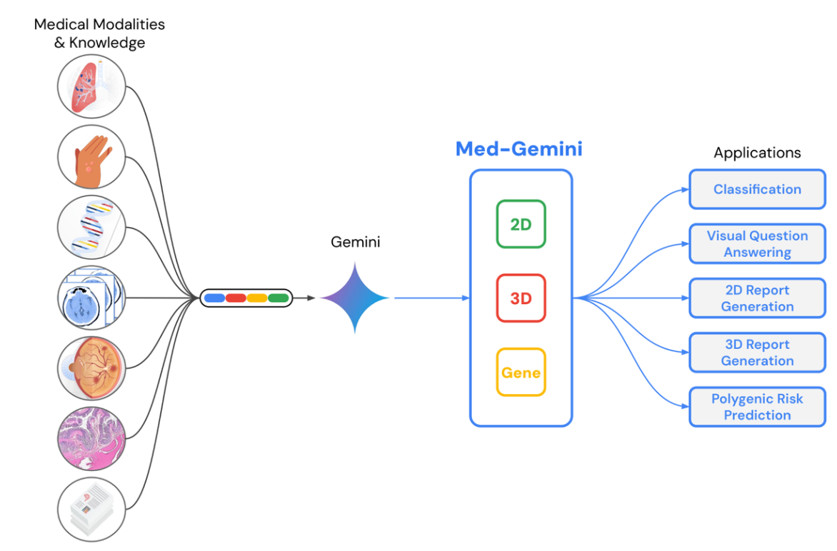

Slide 17
Досягнення Med-Gemini
Med-Gemini також використовує методи ланцюгових міркувань, які допомагають в обробці та розумінні довгих контекстних медичних записів.
Ці моделі тонко налаштовані на медичні потреби та можуть точно відповідати на складні медичні питання, використовуючи ідеальне клінічне вимірювання.
Моделі Med-Gemini продемонстрували значний прогрес у продуктивності, досягнувши найсучасніших результатів у 14 тестах, які охоплюють 25 завдань.
Вони перевершили GPT-4 і Med-PaLM 2, досягнувши 91,1% точності в тесті MedQA (USMLE), перевершивши Med-PaLM 2 на 4,6%.
Моделі також відмінно впоралися з мультимодальними завданнями, суттєво покращивши аналіз медичних зображень і відео, а також точний пошук інформації з довгих медичних записів.
У тесті MedQA (USMLE) показники Med-Gemini значно покращилися, що свідчить про її здатність до точних медичних висновків.
Таким чином, Med-Gemini розв'язує проблеми передового клінічного мислення, мультимодальної обробки даних і розуміння довготривалого контексту в моделях ШІ для надання точної медичної допомоги.
Med-Gemini значно покращує інтерпретацію складних медичних даних за рахунок використання веб-пошуку з урахуванням невизначеності, спеціальних кодерів і методів ланцюгових вимірювань.

Slide 18
Шлях до застосування в реальному світі
Хоча Med-Gemini демонструє значні досягнення, він все ще перебуває на стадії дослідження та потребує ретельної медичної перевірки перед застосуванням у реальному світі. Для забезпечення надійності, безпеки та ефективності моделі в різноманітних клінічних умовах необхідні суворі клінічні випробування та широке тестування. Дослідники повинні підтвердити ефективність Med-Gemini для різних захворювань і демографічних показників пацієнтів, щоб забезпечити її надійність і можливість узагальнення. Щоб гарантувати дотримання медичних стандартів і етичних принципів, необхідні дозволи органів охорони здоров’я. Спільні зусилля між розробниками штучного інтелекту, медичними працівниками та регуляторними органами будуть мати вирішальне значення для вдосконалення Med-Gemini, усунення будь-яких обмежень і зміцнення впевненості в його клінічній корисності.
Bottom Line
Med-Gemini являє собою значний стрибок у медичному штучному інтелекті завдяки інтеграції мультимодальних даних, таких як текст, зображення та геномна інформація, для надання комплексної діагностики та рекомендацій щодо лікування. На відміну від традиційних моделей ШІ, обмежених окремими завданнями та типами даних, передова архітектура Med-Gemini відображає мультидисциплінарний підхід медичних працівників, підвищуючи точність діагностики та сприяючи співпраці. Незважаючи на багатообіцяючий потенціал, Med-Gemini вимагає суворої перевірки та схвалення регуляторних органів перед застосуванням у реальному світі. Його розробка сигналізує про майбутнє, де ШІ допоможе медичним працівникам, покращуючи догляд за пацієнтами за допомогою складного інтегрованого аналізу даних

